Slide 1
数据结构期末PJ
地图匹配（Map Matching）

Slide 2
基本概念
/01

Slide 3
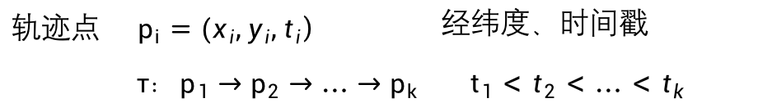
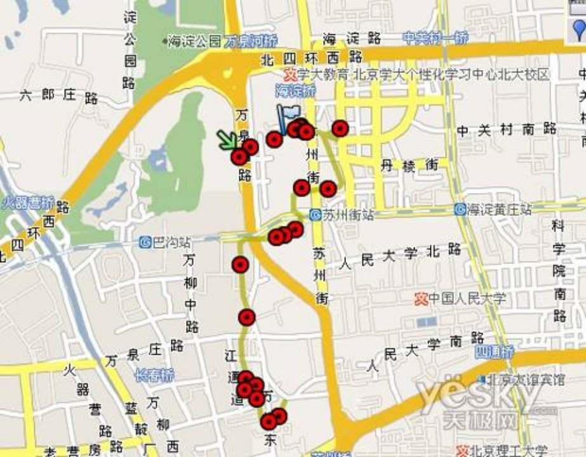
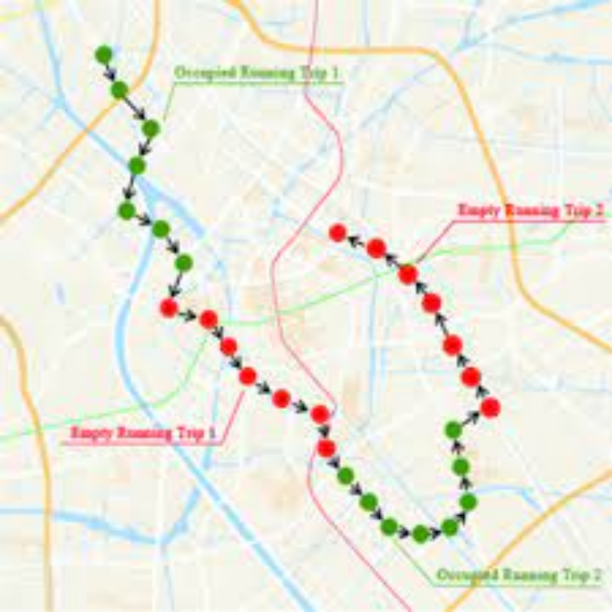
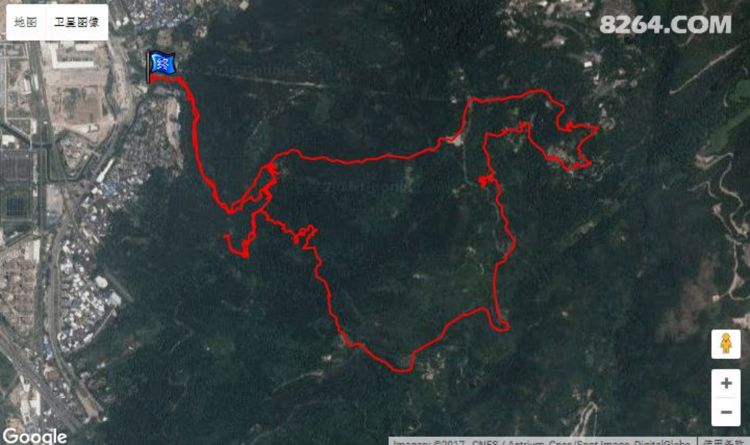
轨迹
轨迹：物体在空间中移动时按时间间隔采样得到的位置序列。本项目中的轨迹特指GPS轨迹。

Slide 4
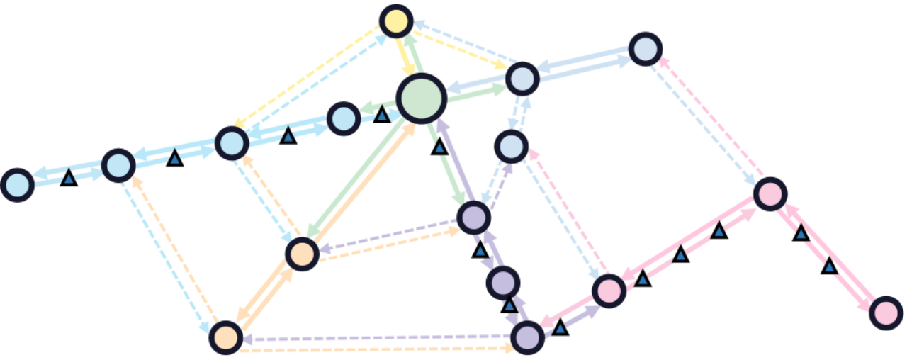
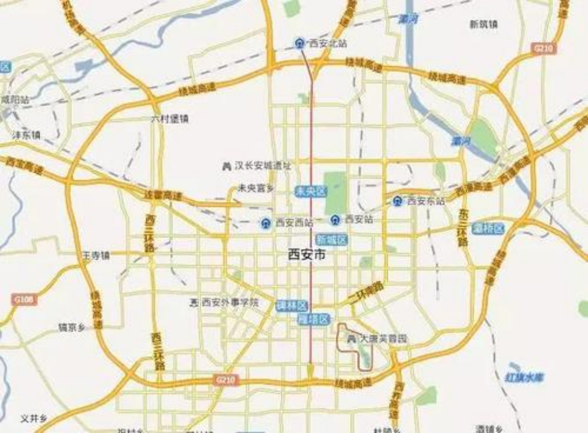
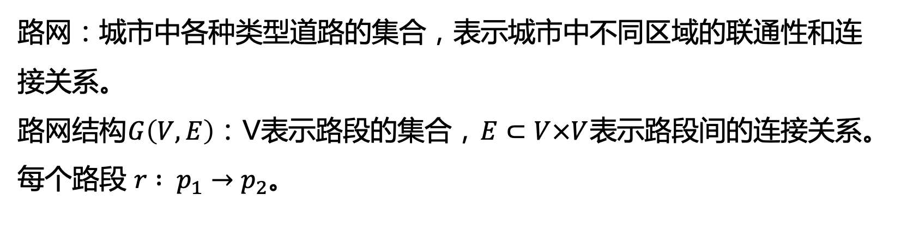
路网 & 路网结构G(V,E)
路网：城市中各种类型道路的集合，表示城市中不同区域的联通性和连接关系。
路网结构$G\left(V,E\right)：$V表示路段的集合，$E⊂V×V$表示路段间的连接关系。每个路段 $r : p_{1}→p_{2}。$

Slide 5
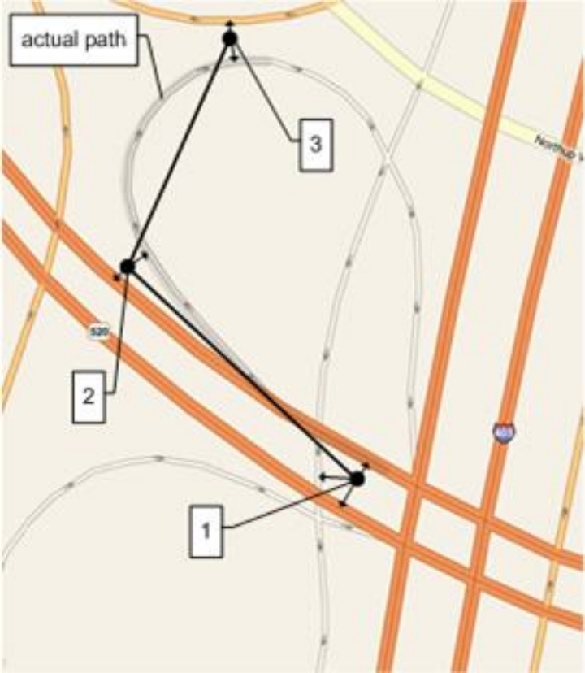
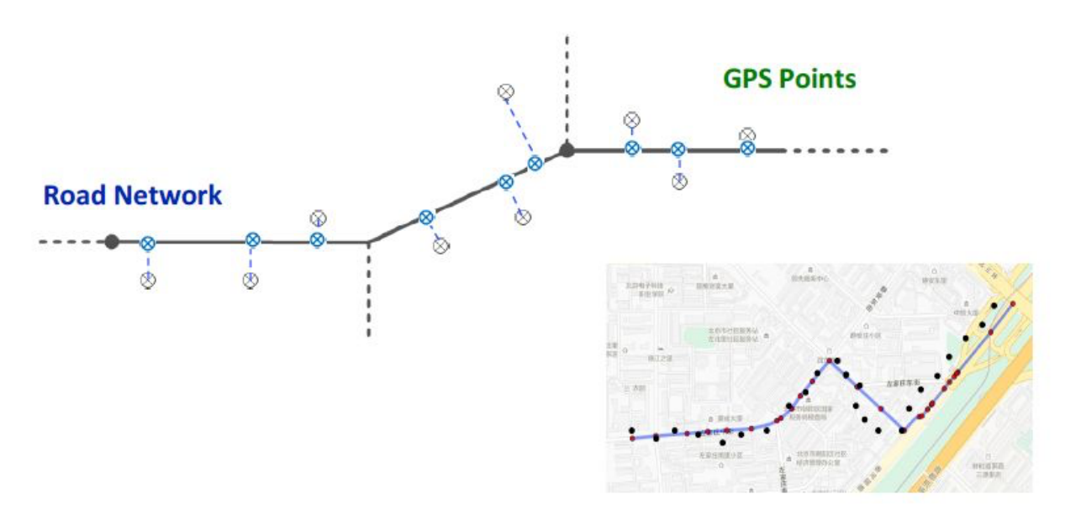
地图匹配
地图匹配：将每个轨迹点与它实际所在的路段对应。
挑战：GPS采样存在偏差和噪声，导致轨迹采样得到的GPS点与实际车辆行驶的路段不匹配。

Slide 6
项目基本介绍
/02

Slide 7
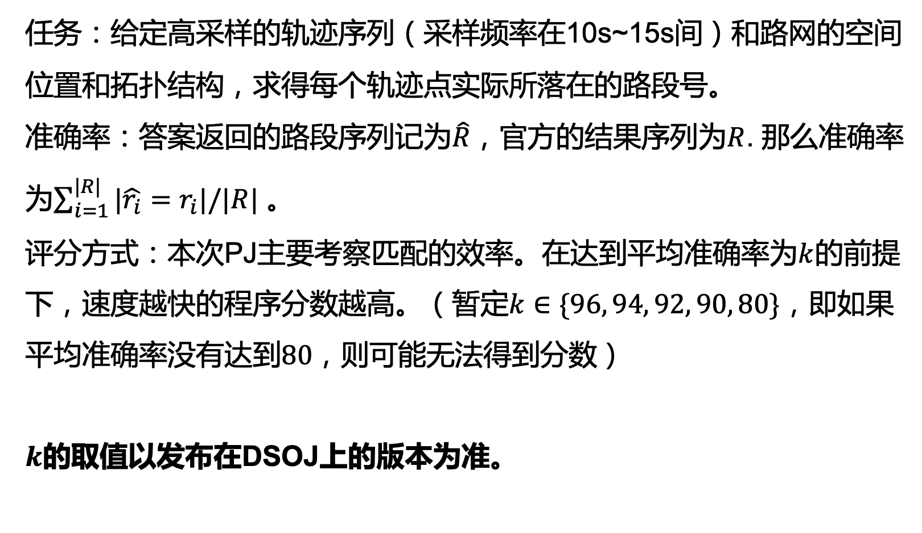
介绍 & 评分标准
任务：给定高采样的轨迹序列（采样频率在10s~15s间）和路网的空间位置和拓扑结构，求得每个轨迹点实际所落在的路段号。
准确率：答案返回的路段序列记为$\hat{R}$，官方的结果序列为$R$. 那么准确率为$\sum_{i=1}^{|R|}{|\hat{r_{i}}=r_{i}|/|R| \text{。}}$
评分方式：本次PJ主要考察匹配的效率。在达到平均准确率为$k$的前提下，速度越快的程序分数越高。（暂定$k∈\{96, 94, 92, 90, 80\}$，即如果平均准确率没有达到$80$，则可能无法得到分数）
$k$的取值以发布在DSOJ上的版本为准。

Slide 8
项目进阶部分
给定高采样的轨迹序列（采样频率在10s~15s间）和路网的空间位置和拓扑结构，同时给定官方算法得到的序列结果（包含部分错误的序列结果）。 你可以自行设计算法，比较你得到的结果与官方结果的不同，找出官方结果的错误之处。通过可视化，统计分析或者其他合理的解释方式，用充足的理由表明你的结果比官方结果更符合实际车辆行驶。
说明：可视化程序可以用Python编写，例如folium库。

Slide 9
其他说明
（1）本PJ不限制使用外部数据集，包括但不限于天气数据，卫星图数据，街景数据，兴趣点数据，以及其他通过互联网搜索引擎得到的参考数据等等。
（2）我们可能会提供：道路等级信息（城市道路 / 高架路），平均速度信息（每个路段不同小时的平均速度）等统计信息供同学使用。具体数据以发布版本为准。
【optional】这些数据不强制要求使用。
（3）地图匹配的算法要求使用C++编写。

Slide 10
额外说明
【暂定】从制定某一周开始每周将进行重新的排名和计分。每个赛道的周冠军将有额外的加分。目前暂定的周冠军选择方式为：在不同准确率下，运行时间最短的为周冠军。
经典论文参考：
（1）Newson P, Krumm J. Hidden Markov map matching through noise and sparseness[C]//Proceedings of the 17th ACM SIGSPATIAL international conference on advances in geographic information systems. 2009: 336-343.
（2） Lou Y, Zhang C, Zheng Y, et al. Map-matching for low-sampling-rate GPS trajectories[C]//Proceedings of the 17th ACM SIGSPATIAL international conference on advances in geographic information systems. 2009: 352-361.
（3） Song R, Lu W, Sun W, et al. Quick map matching using multi-core cpus[C]//Proceedings of the 20th International Conference on Advances in Geographic Information Systems. 2012: 605-608.
更多的前沿论文和算法请同学们自行查阅和调研。

Slide 11
输入数据描述
/03

Slide 12
轨迹
【一条轨迹的示例】
40145706 31.3027850 121.5121130 40145716 31.3026800 121.5112820 40145726 31.3023170 121.5105730 40145736 31.3021200 121.5105420 40145746 31.3021200 121.5105420 40145756 31.3020250 121.5105920 40145762 31.3016220 121.5107830 40145766 31.3014530 121.5109950 40145785 31.2999830 121.5121350 40145795 31.2993150 121.5123950 40145805 31.2991900 121.5124520 40145815 31.2990870 121.5124970
第一列：时间戳 【optional】可以不用
4（月份）01（日期）45706（时间）
小时：时间 / 3600
分钟：时间 / 60 % 60
秒钟：时间 % 60
第二列：纬度
第三列：经度

Slide 13
路段
【一条路段的示例】
1 5152 0 residential 1 4 31.2610903 121.5570880 31.2611567 121.5570230 31.2619722 121.5564754 31.2633190 121.5555711
OSM道路等级：
1 tertiary 第三级道路（城市支路）
2 tertiary_link 第三级道路-连接（机场集散道路）
3 residential 居住区道路
4 unclassified 未分类道路
5 secondary 次要道路（城市次要车型道路）
6 secondary_link 次要道路-连接（立交、闸道）
7 primary 主要道路（城市主要车行道路）
第一列：路段编号
第二列：起始路口的编号
第三列：终止路口的编号
第四列：路段等级
第五列：路段序列长度（>2）
之后若干列每两个数表示这个路段经过的GPS位置，连在一起构成整个路段。

Slide 14
考核形式
/04

Slide 15
考核形式【暂定】
（1）运行时间 v.s. 准确率情况
由于OJ上统计运行时间可能存在误差，OJ上的结果只是作为统计周冠军的参考。在最后的答辩现场将要求同学按照一定的格式提交代码，并在现场将程序提交到服务器上，进行代码评测。
（2）期末答辩
在期末选定一天 / n天进行现场PJ答辩，根据完成情况、具体工作量、创新性、问题回答情况等进行评分。
（3）PJ报告
每位同学针对自己的PJ设计以及算法实现的内容撰写PDF报告。

Slide 16
代码规范
每位同学独立完成代码编写，助教将根据同学提交的代码进行提问。同时会对代码进行查重，若发现有抄袭现象，则PJ成绩为0分。
Reference要求：若在完成PJ过程中参考其他同学或网络上的资源，请认真在代码中进行标注。（建议以函数为单位进行Reference标注）

Slide 17
Q & A

